Slide 1


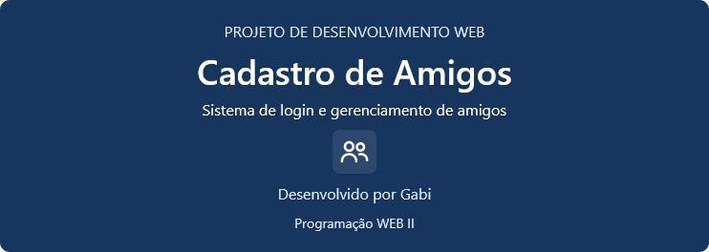




Slide 2

Objetivo geral
  Desenvolver um sistema web que permita organizar os dados dos amigos de maneira simples, utilizando um banco de dados e um sistema de autenticação.
  Objetivos específicos:
  Criar uma tela de login para controlar o acesso.
  Cadastrar novos amigos.
  Consultar os amigos registrados.
  Editar informações já cadastradas.
  Excluir registros quando necessário.
  Integrar as páginas ao banco de dados MySQL.

Slide 3
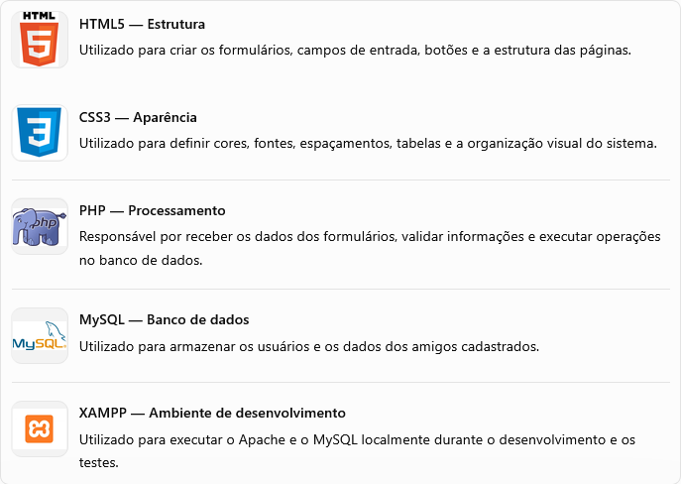
Tecnologias utilizadas

Slide 4

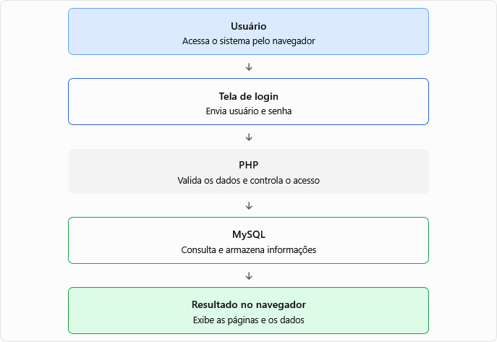
Funcionamento geral do sistema

Slide 5
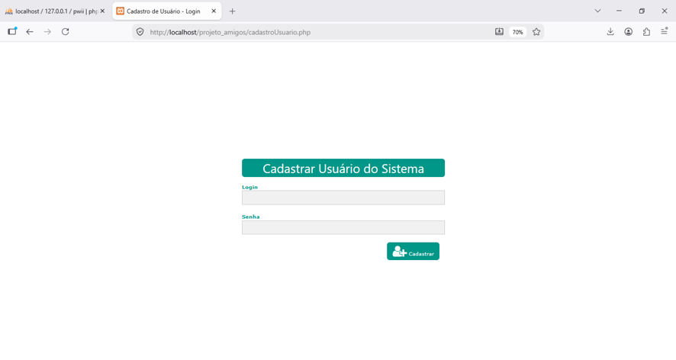
Sistema de login
O funcionamento envolve:
  O usuário informa seu nome de usuário ou e-mail e sua senha.
  O formulário envia os dados ao PHP pelo método POST.
  O PHP consulta o banco de dados para localizar o usuário.
  A senha é verificada.
  Se os dados estiverem corretos, o sistema inicia a sessão e permite o acesso.

Slide 6
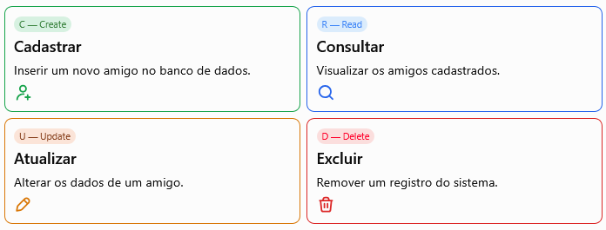
O que é CRUD?

Slide 7
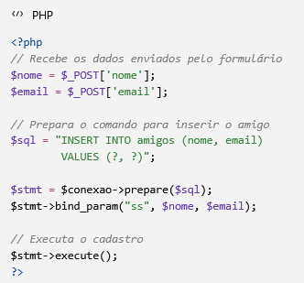
CADASTRO DE AMIGOS (CREATE)
Etapas:
  O usuário preenche o formulário.
  O navegador envia os dados para o PHP.
  O PHP recebe os valores com $_POST.
  O comando SQL INSERT INTO grava o registro no MySQL.
  O sistema informa se a operação foi realizada.

Slide 8

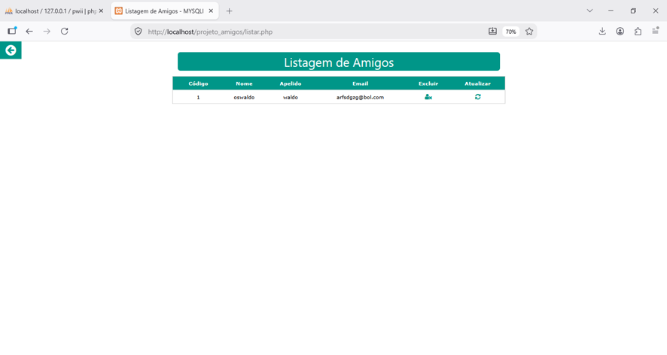
Consulta de amigos (Read)

Slide 9
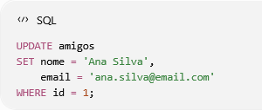
Atualização de amigos (Update)
Funcionamento:
  O usuário seleciona o amigo que deseja alterar.
  O sistema carrega os dados existentes.
  O usuário modifica os campos necessários.
  O PHP recebe as alterações.
  O comando UPDATE grava os novos dados.

Slide 10
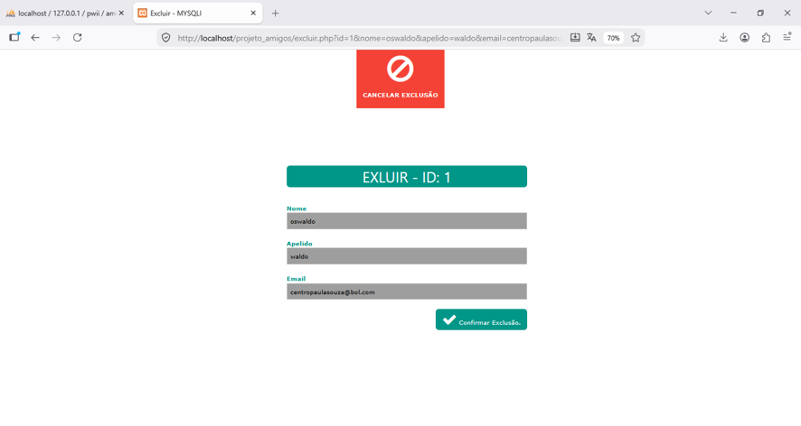

Exclusão de amigos (Delete)

Slide 11
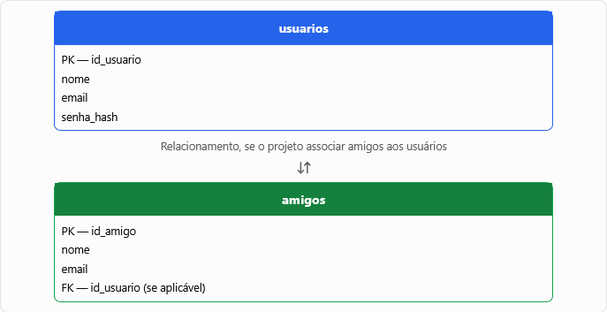
Estrutura do banco de dados

Slide 12
Segurança e validação
  Validação: verificar se os campos obrigatórios foram preenchidos.
  Autenticação: verificar a identidade do usuário no login.
  Sessões: controlar o acesso às páginas restritas.
  Consultas preparadas: reduzir o risco de injeção de SQL.
  Senhas protegidas: armazenar hashes, não senhas em texto puro.
  Controle de acesso: impedir operações não autorizadas.

Slide 13
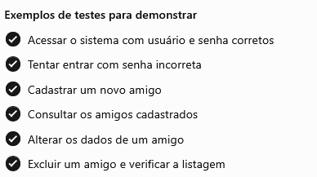
TESTES REALIZADOS

Slide 14
Dificuldades e aprendizados
  Integrar PHP com MySQL.
  Configurar o ambiente local pelo XAMPP.
  Criar formulários e processar informações com POST.
  Desenvolver operações SQL para manipular os registros.
  Organizar o sistema em arquivos e páginas.
  Identificar e corrigir erros de programação.

Slide 15
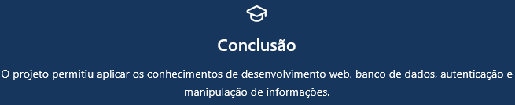
Conclusão

